Slide 1
Curso Desarrollo API-REST .Net core
Módulo 1

Slide 2
¿Que vamos a aprender?
Conceptos básicos sobre API-REST
Introducción a .NET Core
Montar entorno de desarrollo
Inyección de dependencias
Arranque de una aplicación web en .NET Core
Variables de entorno en .NET Core
Entornos de ejecución
Configuraciones (objeto IConfiguration)

Slide 3
Conceptos básicos
Un API-REST, es una interfaz de programación de aplicaciones que se apoya en la arquitectura REST para el desarrollo de aplicaciones en la red.
Con esta arquitectura podemos realizar diferentes aplicaciones que se apoyen de la misma API-REST pudiendo reutilizar las diferentes funcionalidades en numerosas aplicaciones.
El protocolo de comunicación entre las diferentes aplicaciones el HTTP, y de ese mismo modo se pueden realizar llamadas del tipo: GET, POST, PUT, PATCH, DELETE, etc. Para realizar operaciones de consulta, insertado, actualizado, actualizado parcual y borrado

Slide 4
¿Qué es .NET Core?
Un Framework de Microsoft para desarrollar aplicaciones multiplataforma.
.NET Core es el cambio más grande realizado por Microsoft en el mundo de desarrollo de tecnologías web.
Las aplicaciones solo incluyen referencias y componentes que necesitan para funcionar.
Ya no existen referencias a ensamblados sino a paquetes y metapaquetes de Nuget
Dispone de una infraestructura común para todas las aplicaciones.
Utiliza un servidor multiplataforma llamado Kestrel, un servidor muy ligero que se puede configurar como proxy de otros servidores o como un proceso interno del servidor en el caso del servidor IIS
Las herramientas de desarrollo funcionan desde líneas de comandos aunque visual Studio te proporciona atajos.
Es Open Source, pero siempre con el compromiso de calidad y soporte de Microsoft

Slide 5
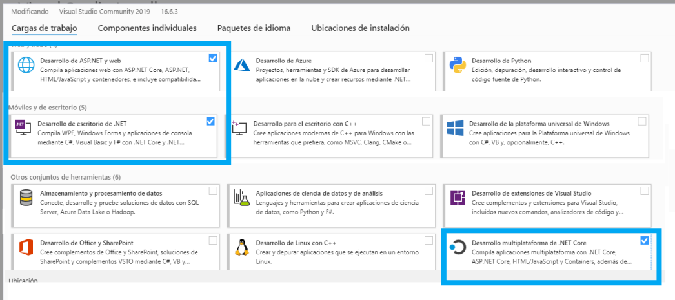
Montar el entorno de desarrollo
Visual studio: https://visualstudio.microsoft.com/es/thank-you-downloading-visual-studio/?sku=Community&rel=16
Componentes de Instalación:

Slide 6
Montar el entorno de desarrollo (II)
SDK NET Core 3.1: https://dotnet.microsoft.com/download
SQL Management Studio: https://aka.ms/ssmsfullsetup
SQL Server Express: https://go.microsoft.com/fwlink/?linkid=866658

Slide 7
Inyección de dependencias (IoC)
La Inyección de dependencias es un patrón de diseño que describe un conjunto de técnicas destinadas a disminuir el acoplamiento entre componentes de una aplicación.
Es uno de los principios SOLID más populares y utilizados en la creación de aplicaciones.
Utiliza interfaces en lugar de referencias directas entre clases, lo que facilita que podamos reemplazar componentes con suma facilidad.
Necesita de un contenedor de Inyección de dependencias para poder resolver esas dependencias, y saber de esta manera donde está el código de esa interfaz.
Muy resumidamente el principio de inyección de dependencias propone evitar dependencias rígidas entre componentes.

Slide 8
IoC en .NET Core (II)
.NET Core está diseñado con Inyección de dependencias en mente y la usa de forma extensiva en todos sus componentes internos.
Incluye un contenedor de Inyección de dependencias que cubre los casos más habituales y que en la mayoría de casos utilizaremos para registrar y resolver las dependencias de nuestras aplicaciones.
El contenedor IoC es un componente compatible con otros contenedores con características más avanzadas que no cubran como el caso de “Autofac”.
El contenedor de .NET Core será configurado como veremos más adelante durante el arranque de la aplicación en el método ConfigureServices() de la clase Startup, donde registraremos nuestras dependencias usadas por nuestra aplicación como las necesarias para que funcionen los componentes de ASP.NET Core.

Slide 9
IoC en .NET Core (III)
Cunando se añaden servicios en el contenedor de .NET Core hay que tener en cuenta el tiempo de vida de esas instancias en el contenedor de dependencias, ese tiempo de vida se define al registrar esas dependencias en el contenedor y puede ser de los siguientes tipos:
Transient: el contenedor IoC será el encargado de crear una nueva instancia del tipo de servicio indicado cada vez que lo solicitemos.
Scoped: el contenendor de IoC será el encargado de crear una instancia del tipo de servicio indicado por cada petición, siendo compartida esta instancia a lo largo de la petición (request). Este lifetime es en operaciones similares a las de base de datos.
Singleton: El contenedor de IoC será encargado de crear y compartir una única instancia del servicio durante el funcionamiento de la aplicación web.

Slide 10
IoC en .NET Core (IV)
Ejemplo del lifetime de la inyección de dependencias:
Singleton
Services.AddSingleton<ITestClass, TestClass>();
Transient
Services.AddTransient <ITestClass, TestClass>();
Scoped
Services.AddScoped<IRepositoryClass, RepositoryClass>();

Slide 11
Arranque de una aplicación .NET Core
Si creamos una aplicación .NET Core, con el esquema de API-REST vemos que disponemos de dos archivos necesarios para el funcionamiento de la aplicación el fichero Program.cs y el fichero Startup.cs
Si visualizamos el código del fichero Program.cs vemos que toda aplicación .NET Core es una aplicación de consola pura y dura y con paquetes de nugets de Microsoft lo convierte en una aplicación web.
(DEMO)

Slide 12
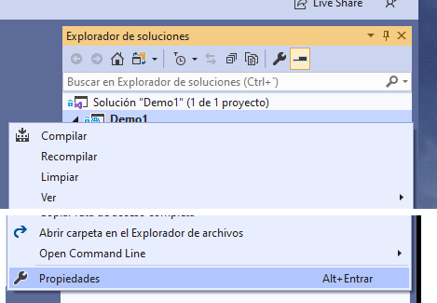
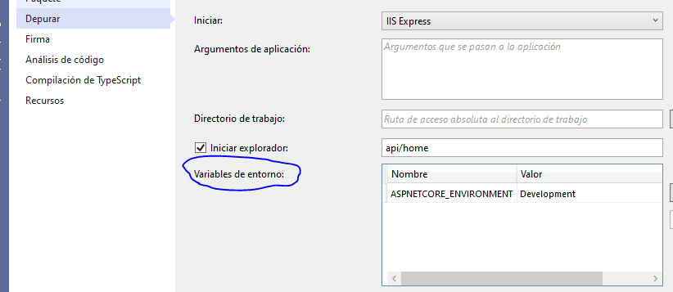
Variables de entorno .NET Core
Las variables de entornos son un conjunto de valores dinámicos que permiten alterar el comportamientos de las aplicaciones según su valor.
Las variables de entorno utilizadas en .NET Core se configuran a nivel de servidor, es decir a nivel de IIS o Kestrel o cualquier otro servidor que se desee utilizar con .NET Core, sin tener en cuenta las variables de entorno del sistema operativo.
Para crear las variables de entorno se puede utilizar Visual estudio en las propiedades del proyecto:

Slide 13
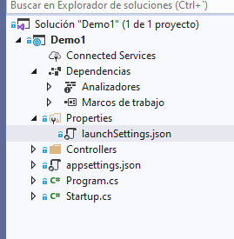
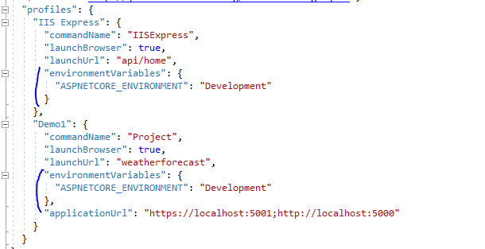
Variables de entorno .NET Core (II)
También se puede gestionar las variables de entorno mediante el archivo launchSetting.json en la siguiente sección:
Por defecto en un proyecto web de .NET Core disponemos de una variable entorno llamada ASPNETCORE_ENVIRONMENT con la que distinguimos en que entorno se está ejecutando la aplicación.
Para acceder de una variable de entorno se usaría el siguiente código:
Environment.GetEnvironmentVariable(“NameVariable”)

Slide 14
Entornos de ejecución en .NET Core
.NET Core incorporan mecanismos que permiten hacer aplicaciones conscientes del entorno en el que están siendo ejecutadas y así poder actuar de forma diferente en función del contexto.
El framework tres posibles entornos de ejecución, aunque se pueden añadir más:
Development: que es el entorno de desarrollo mientras programas la aplicación.
Staging: es un entorno de pre-producción, donde se harán las pruebas pertinentes antes de desplegarlas en producción.
Production: entorno real de la aplicación que usan los usuarios.
En ocasiones resulta muy útil añadir más entornos como por ejemplo un entorno Local, si se está trabajando con una base de datos en local.

Slide 15
Configuraciones de aplicaciones en .NET Core
Las aplicaciones en .NET Core se apoyan de un objeto llamado IConfiguration inyectable en cualquier clase del código.
Esta Configuración es la que dependiendo del entorno y aplicación es propensa a cambiar. Esta configuración por defecto se añade en el archivo appsetting.json que está configurado por entorno.
Para utilizar esta característica es necesario disponer del siguiente paquete de nuget de Microsoft: Microsoft.Extensions.Configuration
A parte de la configuración por entorno también hay una característica muy utilizada en los ficheros de configuración que son los UserSecrets que permiten únicamente en tu equipo cambiar determinados datos, como por ejemplo cadenas de conexión sin correr el peligro de que se suban al repositorio ya que son ficheros que se crean fuera de la solución del proyecto.

Slide 16
Configuración de aplicación en .NET Core (II)
Los ficheros de configuración en .NET Core:
Se pueden añadir todos los ficheros de configuración que se desee, y todos se “mergearan” en el objeto IConfiguration.
En el fichero por entorno debe de aparecer únicamente la configuración especifica para cada entorno, es decir si disponemos de un objeto json con x parámetros en el fichero principal en el entorno se añadiría el objeto json con el parámetro que cambiaría en el entorno.
Se pueden añadir ficheros de configuración con los siguientes formatos: *.xml, *.json y *.ini aunque popularmente el más utilizado son los ficheros .json
Se puede utilizar configuración tipada, es decir parte de un fichero .json podríamos mapearla en un objeto C# con los valores que aparecen en el fichero *.json
(DEMO)

Slide 17
Ejercicio práctico
Crear una nueva aplicación API-REST utilizando las plantillas de visual studio llamada: Pract1
Añadir un nuevo fichero de configuración .json en el siguiente directorio: Infrastructure/pract1SettingDemo.json
Rellenar el fichero con un objeto json válido
Añadir ese json al objeto IConfiguration de .NET Core con la extensión AddJson ya comentada.
Crear una sección de un fichero json que puedas mapear a un objeto C# tal y como hemos visto en la demo.
Crear un controlador nuevo en esa API-REST con el nombre: TestController
Añadir una ruta nueva en ese controlador que empiece por: /api/nombrecontrolador
Crear una variable de entorno nueva dentro de visual studio.
Crear una acción del controlador que devuelva el valor de una sección del fichero json mediante un objeto C#
Crear una acción del controlador que devuelva el valor de una propiedad del json mediante el objeto IConfiguration
Crear una acción del controlador que devuelva el valor de la variable de entorno anteriormente comentada.
Añadir un nuevo proyecto a la solución de visual studio y añadir un nuevo proyecto de tipo librería .net starnd 2.1
Crear una clase con un método que devuelva el primer elemento de un listado y crearle una interfaz de esa clase con la definición del método.
Inyectar el servicio anteriormente creado y llamar al método creado en la interfaz y devolver ese elemento en una acción del controlador.
Registrar la dependencia en el contenedor IoC de .NET Core como scoped.

